Slide 1

البشرة
https://t.me/maryamsalmughira
أ/ مريم المغيرة

Slide 2
الزيوان
تعريف الزيوان:
عبارة عن سدادة كيراتينية دهنية أو شمعية القوام تتشكل علي فوهة الجريب الشعري.

Slide 3
أنواعه
زيوان أسود
زيوان أبيض
أسباب ظهوره
الاضرابات أوالمشكلات الهرمونية
نقص فيتامين أ و ب المركب
كثرة الإفرازات الدهنية

Slide 4
الوقاية
عمل حمام بخار؛ لتعقيم وتنظيف المسام.
تناول الأغذية الغنية بفيتامين أ، ب والموجودة في البيض، الكبدة، الجبن، زيت كبد الحوت، وخميرة البيرة والحبوب.

Slide 5
فكري
بطريقة سهلة وصحيحة يمكن خلالها التخلص من الزيوان.

Slide 6
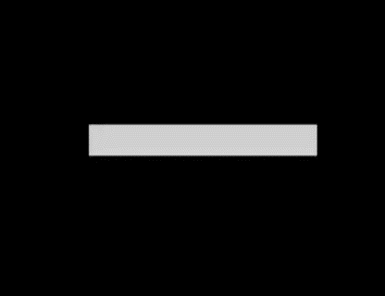

Slide 7
فائدة
من فوائد البخار للبشرة فتح مساماتها؛ مما يسهل تنظيفها ويساعد على تنشيط الدورة الدموية، ويسهل إدخال الأكسجين اللازم للخلايا من الأوزون.

Slide 8
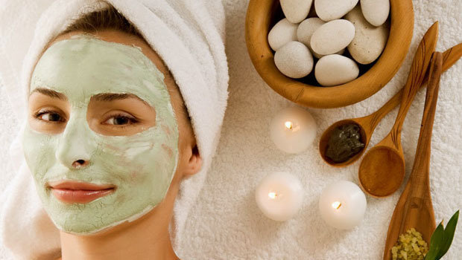
الأقنعة ( الماسك)

Slide 9
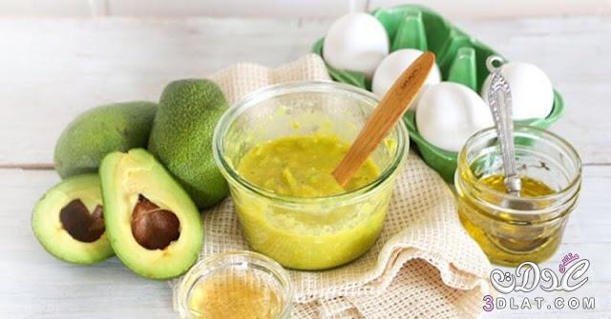
تعريف القناع
مجموعه من المواد الطبيعية والصناعية توضع على البشرة؛ لإزالة الدهون الزائدة والمواد العالقة علي سطحها

Slide 10
فوائدها
ضرورية؛ لمعالجة تجاعيد الوجه وإعادة الحيوية والانتعاش إلى البشرة.
تجدد خلايا الجلد وتنقي مسامه.
تحفز الدورة الدموية في الجلد.
تسهل انقباض الأنسجة؛ فتجعل بشرة الوجه براقة ولامعة.
تصفي البشرة الدهنية وتنظفها مما يكسبها نضارة وبهاء.
تساهم في دخول الأكسجين إلى الجلد؛ فينتعش ويرتاح.

